Slide 1
Control de trayectoria de la simulación de un brazo robot de 5 grados de libertad, controlado mediante la plataforma C2000 Piccolo LAUNCHXL-F28027F
Presentado por:
John Germán Vera Luzuriaga
Director:
Dr. D. Francisco José Gimeno Sales.
Febrero 2017.

Slide 2
INDICE
Objetivos
Introducción
Control de la trayectoria
  Cinemática Directa e Inversa
  Matriz Jacobiana y Singularidad
  Generador de trayectoria
Simulación de la trayectoria por medio de Matlab
Implementación del control de la trayectoria mediante el DSC-F28027F
Resultados
Conclusiones

Slide 3
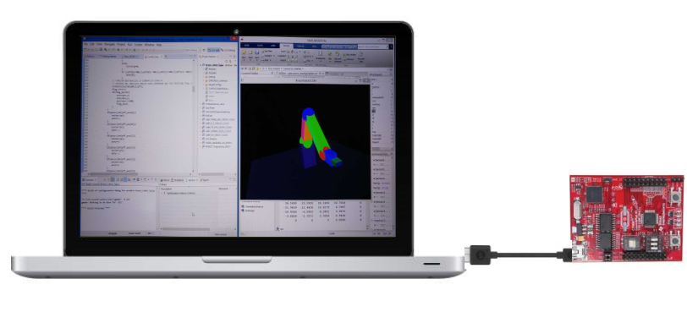
objetivos
OBJETIVO PRINCIPAL
Controlar la trayectoria de un brazo robot de 5 GDL simulado por computadora con el software FreeBasic y controlado mediante la plataforma de desarrollo C2000 Piccolo LAUNCHXL-F28027F
OBJETIVOS SECUNDARIO:
Realizar la comunicación serie RS232 entre el DSC y la computadora para el control de trayectoria.
Desarrollo del análisis cinemático directo e inverso para el movimiento del efector final del brazo robot de 5 ejes.
Verificación mediante el programa Matlab de todos los módulos para llevar acabo el movimiento del manipulador en una simulación.

Slide 4
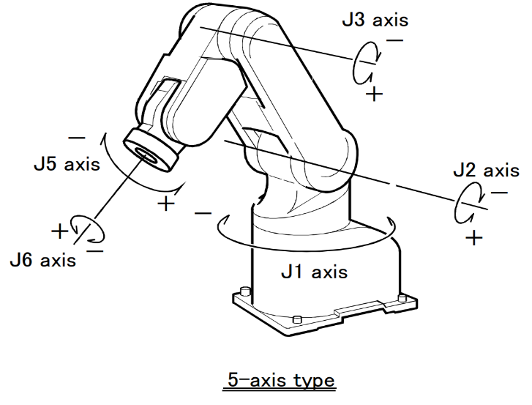
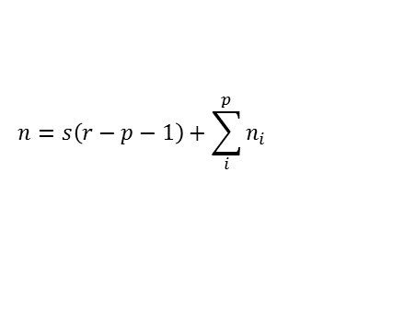

Introducción: robot de 5 grados de libertad
Los robots tienen semejanza al ser humano en alguna parte de su fisiología como un brazo para automatizar una necesidad.
El criterio de Grubler-Kutzbach determina los grados de libertad el manipulador RV-2AJ, con la siguiente ecuación:

Slide 5
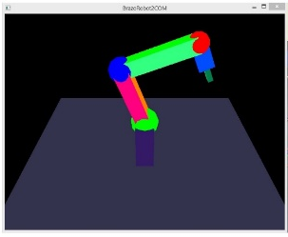
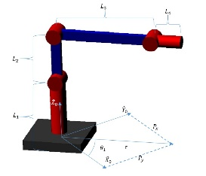
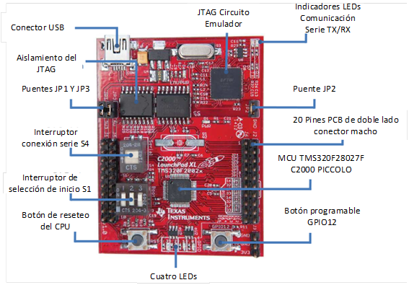
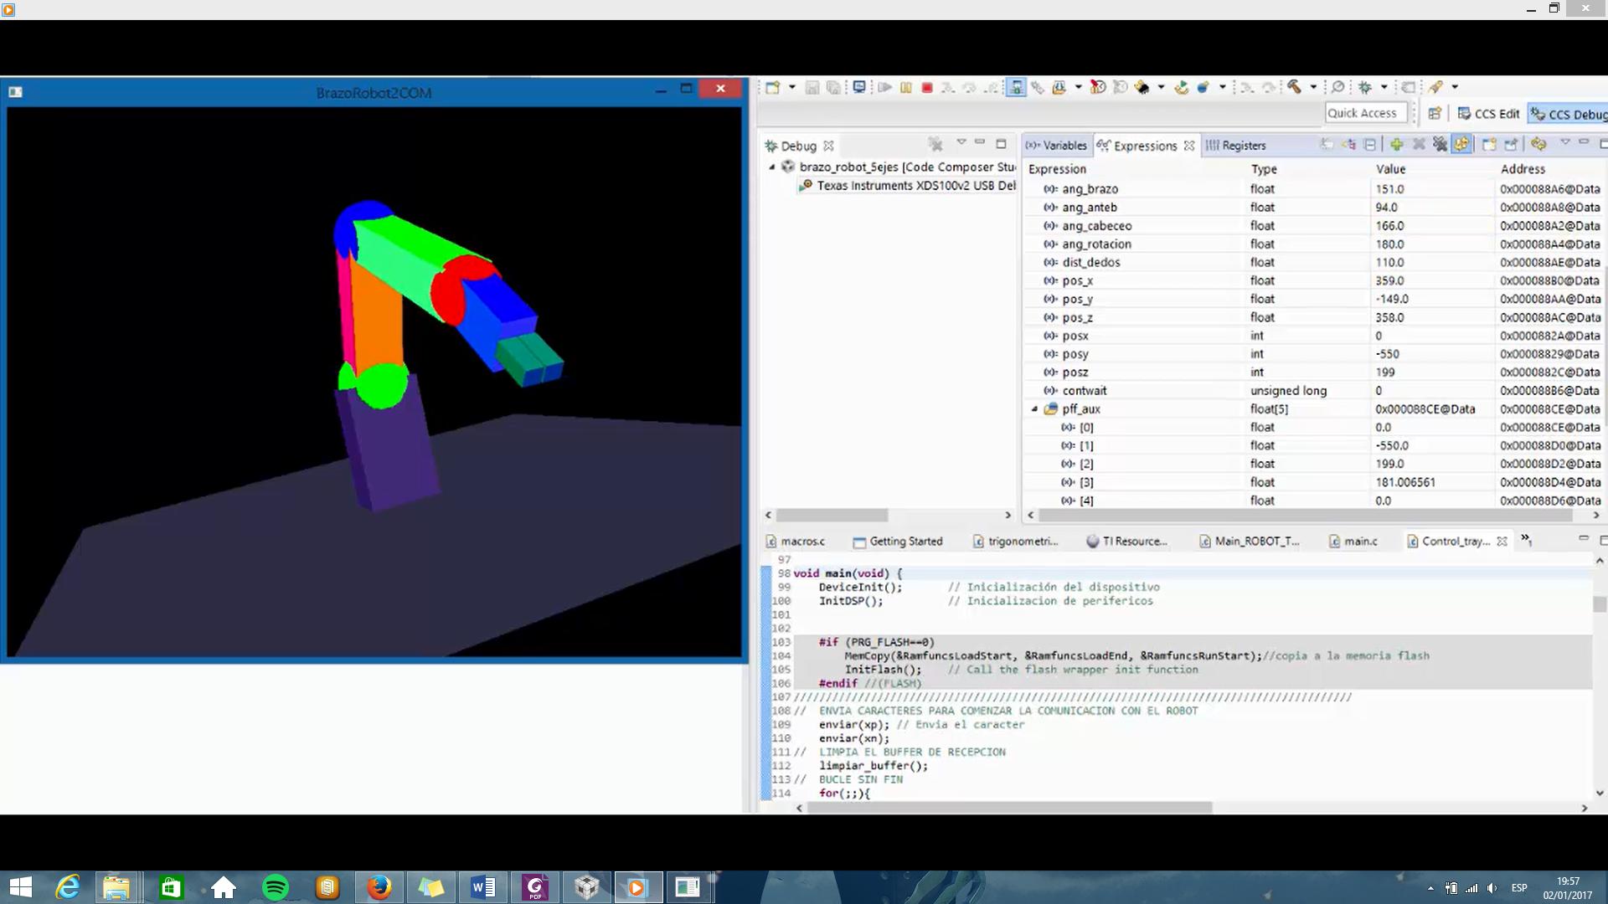
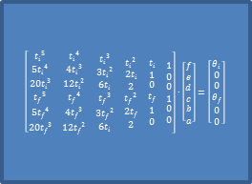


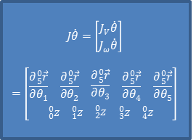
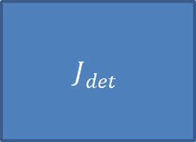


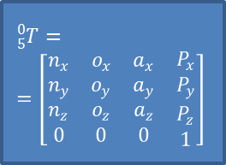
Control de la trayectoria
Cinemática Inversa
Matriz Jacobiana
Posición inicial
Ángulos de cada articulación
$$J\dot{θ}=\left[\begin{aligned}J_{V}\dot{θ} \\ J_{ω}\dot{θ}\end{aligned}\right]$$
$$=\left[\begin{aligned}\begin{matrix}\begin{matrix}\frac{∂{}_{5}^{0}{\vec{r}}}{∂θ_{1}} & \frac{∂{}_{5}^{0}{\vec{r}}}{∂θ_{2}}\end{matrix} & \frac{∂{}_{5}^{0}{\vec{r}}}{∂θ_{3}} & \begin{matrix}\frac{∂{}_{5}^{0}{\vec{r}}}{∂θ_{4}} & \frac{∂{}_{5}^{0}{\vec{r}}}{∂θ_{5}}\end{matrix}\end{matrix} \\ \begin{matrix}\begin{matrix}{}_{0}^{0}z & {}_{1}^{0}z\end{matrix} & {}_{2}^{0}z & \begin{matrix}{}_{3}^{0}z & {}_{4}^{0}z\end{matrix}\end{matrix}\end{aligned}\right]$$
Posición final
$${P_{x}, P}_{y},P_{z}$$
$$θ_{1},θ_{2},θ_{3},θ_{4},θ_{5}$$
Generador de trayectoria
Ángulos de cada articulación
$$\left[\begin{matrix}\begin{matrix}\begin{matrix}\begin{matrix}{t_{i}}^{5} \\ 5{t_{i}}^{4}\end{matrix} \\ \begin{matrix}20{t_{i}}^{3} \\ {t_{f}}^{5}\end{matrix} \\ \begin{matrix}5{t_{f}}^{4} \\ 20{t_{f}}^{3}\end{matrix}\end{matrix} & \begin{matrix}\begin{matrix}{t_{i}}^{4} \\ 4{t_{i}}^{3}\end{matrix} \\ \begin{matrix}12{t_{i}}^{2} \\ {t_{f}}^{4}\end{matrix} \\ \begin{matrix}4{t_{f}}^{3} \\ 12{t_{f}}^{2}\end{matrix}\end{matrix}\end{matrix} & \begin{matrix}\begin{matrix}\begin{matrix}{t_{i}}^{3} \\ 3{t_{i}}^{2}\end{matrix} \\ \begin{matrix}6t_{i} \\ {t_{f}}^{3}\end{matrix} \\ \begin{matrix}3{t_{f}}^{2} \\ 6t_{i}\end{matrix}\end{matrix} & \begin{matrix}\begin{matrix}{t_{i}}^{2} \\ 2t_{i}\end{matrix} \\ \begin{matrix}2 \\ {t_{f}}^{2}\end{matrix} \\ \begin{matrix}2t_{f} \\ 2\end{matrix}\end{matrix}\end{matrix} & \begin{matrix}\begin{matrix}\begin{matrix}t_{i} \\ 1\end{matrix} \\ \begin{matrix}0 \\ t_{f}\end{matrix} \\ \begin{matrix}1 \\ 0\end{matrix}\end{matrix} & \begin{matrix}\begin{matrix}1 \\ 0\end{matrix} \\ \begin{matrix}0 \\ 1\end{matrix} \\ \begin{matrix}0 \\ 0\end{matrix}\end{matrix}\end{matrix}\end{matrix}\right]∙\left[\begin{matrix}\begin{matrix}f \\ e\end{matrix} \\ \begin{matrix}d \\ c\end{matrix} \\ \begin{matrix}b \\ a\end{matrix}\end{matrix}\right]=\left[\begin{matrix}\begin{matrix}θ_{i} \\ 0\end{matrix} \\ \begin{matrix}0 \\ θ_{f}\end{matrix} \\ \begin{matrix}0 \\ 0\end{matrix}\end{matrix}\right]$$
Ángulos de cada articulación
$$J_{det}$$
$$θ_{1i},θ_{2i},θ_{3i},$$
$$θ_{4i},θ_{5i}$$
$$θ_{1},θ_{2},θ_{3},θ_{4},θ_{5}$$
Singularidad
DSC F28027F
$${}_{5}^{0}T==\left[\begin{matrix}\begin{matrix}\begin{matrix}\begin{matrix}n_{x} \\ n_{y}\end{matrix} \\ \begin{matrix}n_{z} \\ 0\end{matrix}\end{matrix} & \begin{matrix}\begin{matrix}o_{x} \\ o_{y}\end{matrix} \\ \begin{matrix}o_{z} \\ 0\end{matrix}\end{matrix}\end{matrix} & \begin{matrix}\begin{matrix}\begin{matrix}a_{x} \\ a_{y}\end{matrix} \\ \begin{matrix}a_{z} \\ 0\end{matrix}\end{matrix} & \begin{matrix}\begin{matrix}P_{x} \\ P_{y}\end{matrix} \\ \begin{matrix}P_{z} \\ 1\end{matrix}\end{matrix}\end{matrix}\end{matrix}\right]$$
SCI (UART)
$${P_{x}, P}_{y},P_{z}$$
Cinemática Directa
Procesamiento

Slide 6
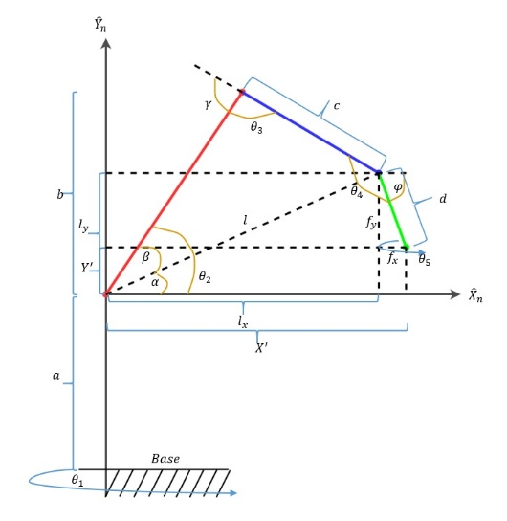
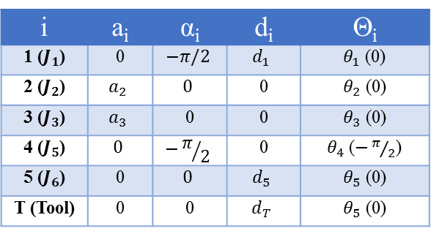
Control de la trayectoria
i | a_{i} | α_{i} | d_{i} | Θ_{i}
 | 0
 |  |  | 0
 |  | 0 | 0
 |  |  | 0
 | 0
T (Tool) | 0 | 0
CINEMÁTICA DIRECTA
CINEMÁTICA INVERSA
MATRIZ JACOBIANA
INTERNA
EXTERNA
SINGULARIDAD

Slide 7
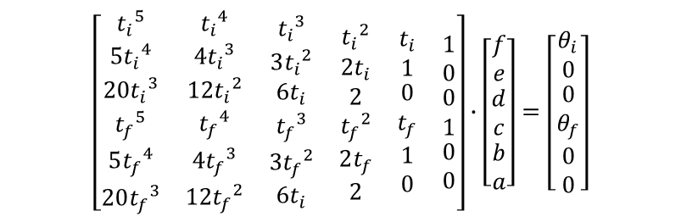
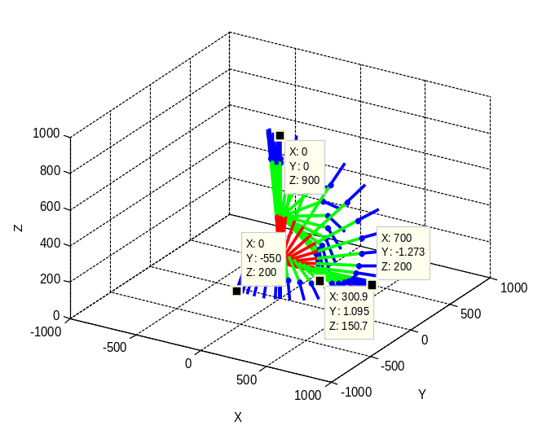
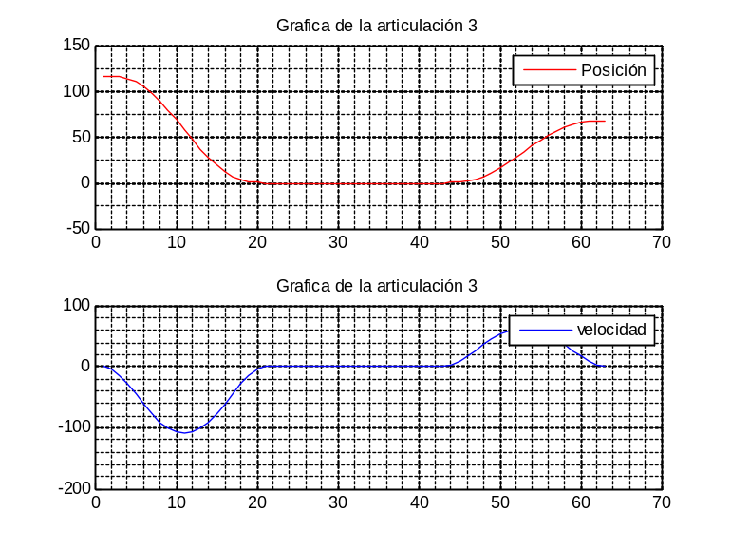
Control de la trayectoria: generador de trayectoria

Slide 8
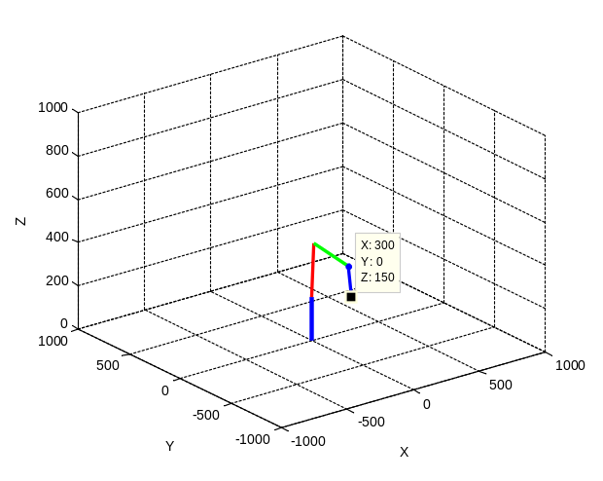
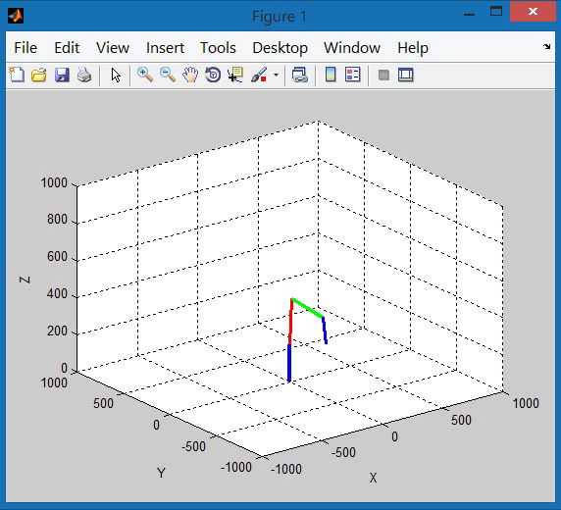
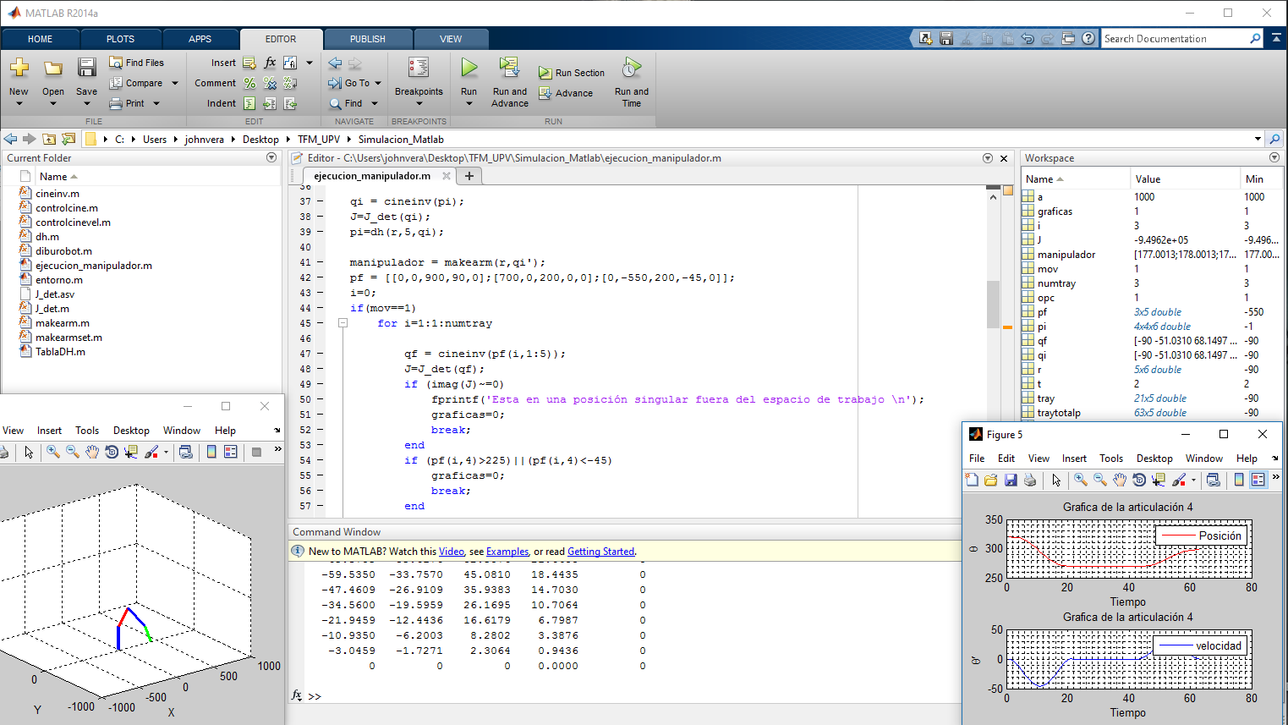
Simulación de la trayectoria con MATLAB

Slide 9
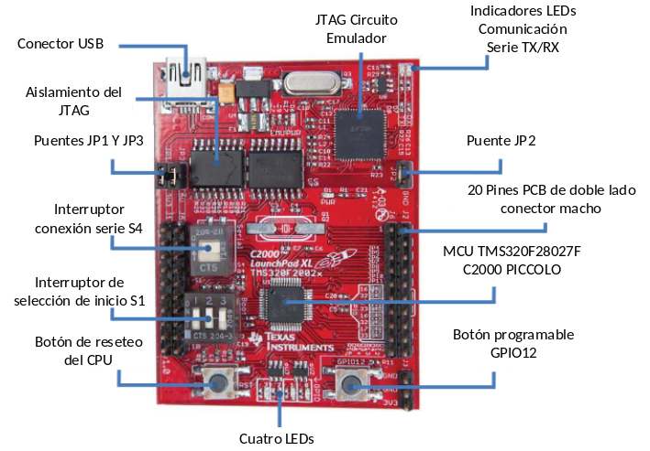
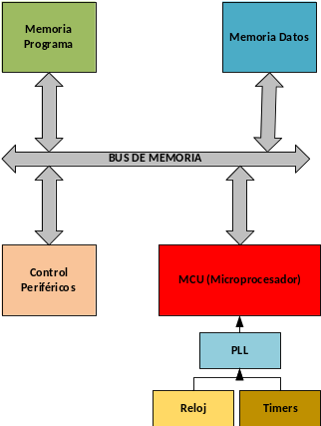

Implementación de la trayectoria con el dsc
Movimiento | Símbolo | Hexadecimal | Decimal
X+ | D | 0x0044 | 68
X- | A | 0x0041 | 65
Y+ | W | 0x0057 | 87
Y- | S | 0x0053 | 83
Z+ | E | 0x0045 | 69
Z- | Q | 0x0051 | 81
Θ₄ Arriba | Z | 0x005A | 90
Θ₄ Abajo | X | 0x0058 | 88
Θ₅ Horario | C | 0x0043 | 67
Θ₅ Anti-horario | V | 0x0056 | 86
Apertura pinzas | M | 0x004D | 77
Cerrado pinzas | N | 0x004E | 78

Slide 10
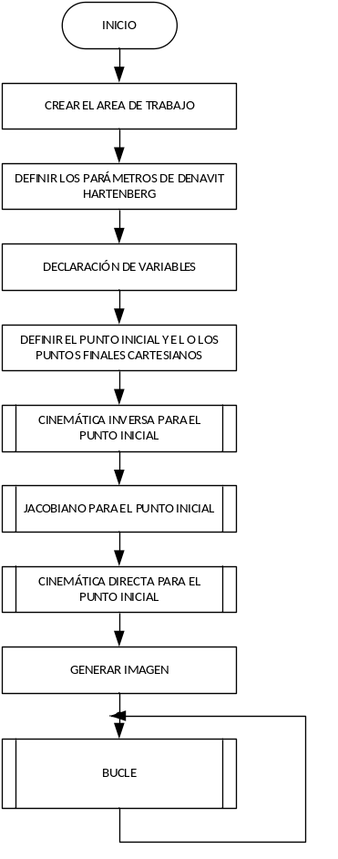
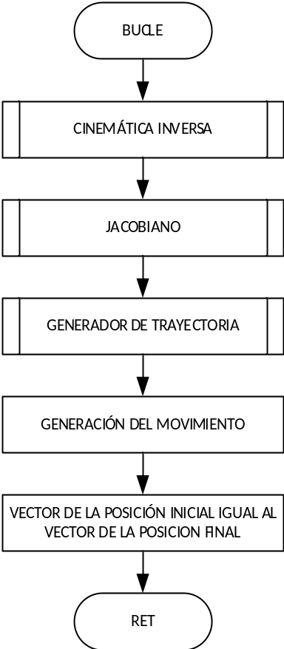
Flujograma y código
void main(void) {
DeviceInit();// Inicialización del dispositivo
InitDSP();// Inicializacion de perifericos
enviar(xp);// Envia el caracter
enviar(xn);
//BUCLE SIN FIN
for(;;){
while(VTimer0 >= 1){
VTimer0 = 0;
EALLOW;
SysCtrlRegs.WDKEY = 0x55;// service WD #1
SysCtrlRegs.WDKEY = 0xAA;
EDIS;
if(flag_ret==0){
if(k<3){
pff[0]=array_pff[k][0];
pff[1]=array_pff[k][1];
pff[2]=array_pff[k][2];
pff[3]=array_pff[k][3];
pff[4]=array_pff[k][4];
flag_ret=1;
}
}
if(flag_rx==1){
if(flag_ctrl==0){
// PROCESO QUE LLAMA A LA FUNCION CINEMATICA INVERSA
if(flag_inv==0){
cine_inv(pff);
flag_inv=1;
for(i=0;i<6;i++){
qff[i]=cin_inv[i];
}
}
// ESTE PROCESO ES EL CONTROL CINEMATICO
for (i=0;i<(tiempo*10);i=i+1){
for (j=0;j<5;j++){
tray[i][j]=CTRLcinematico(qii[j],qff[j],tiempo,i);
}
}
// PROCESO QUE OBTIENE LA SINGULARIDAD DE LA POSICION FINAL
det_j=singularidad(qff);
val_J=cimag(det_j);
if(val_J!=0){
exit(0);
}
else{
contsing=0;
}
if ((pff[0]>700)||(pff[0]<-700)||(pff[1]>700)||(pff[1]<-700)||(pff[2]>900)||(pff[2]<0)){
exit(0);
}
// FUNCION QUE REALIZA LA CINEMATICA DIRECTA
Cinedirecta(TablaDH,5,qff);

Slide 11

resultados

Slide 12
Conclusiones
Determinación correcta de la tabla de parámetros de Denavit-Hartenberg.
El espacio cartesiano es mas fácil su manejo para el usuario.
Control en las singularidades del brazo robot.
La generación de la trayectoria por medio de un polinomio de quinto orden requiere más procesamiento.
El algoritmo de control de trayectoria realiza los cálculos y envía el cambio de posición cada 150ms.
Para poder controlar la simulación se debió realizar cambios.

Slide 13
Gracias por la atención
Quedo a su disposición

